Slide 1
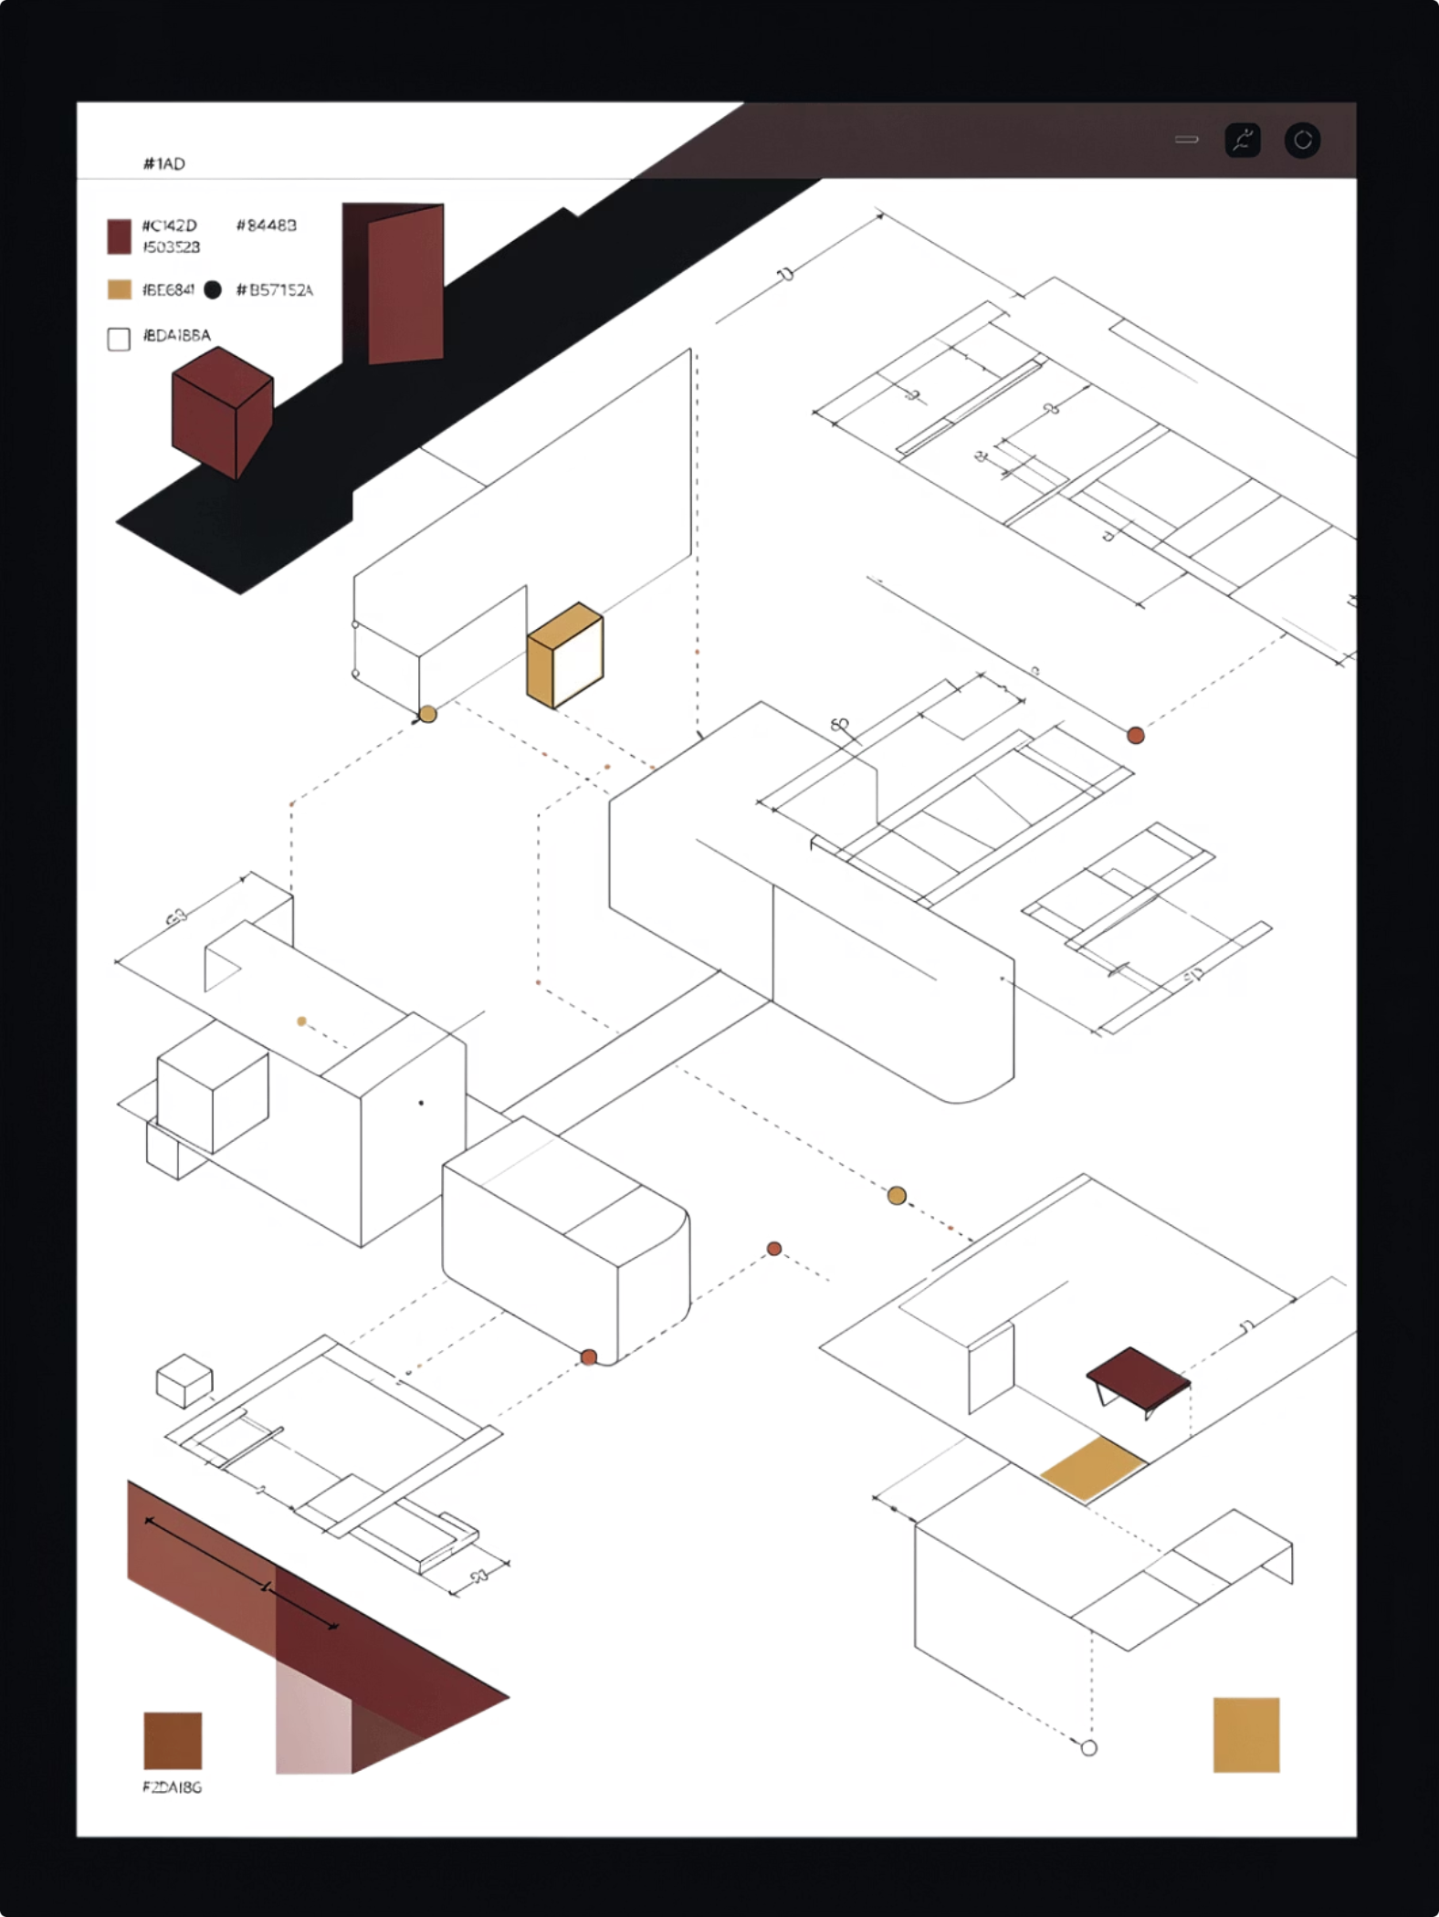
Modelagem 3D com Solid Edge
Introdução ao ambiente, ferramentas e construção da primeira peça.
IFMG · ENGENHARIA · MÓDULO 1 AO 4

Slide 2
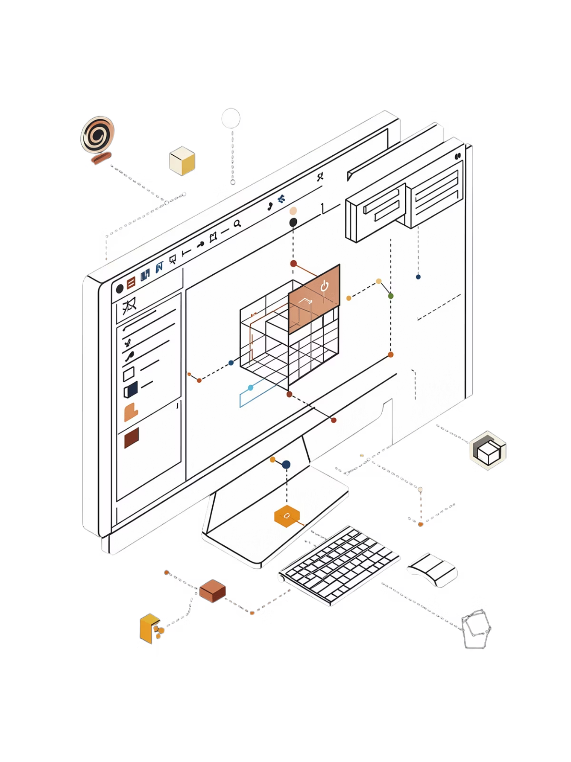
Módulo 1: Acessando o Solid Edge
01
02
Localize o ícone
Tela inicial
Encontre o ícone do Solid Edge Student Edition na área de trabalho e dê um clique duplo para iniciar o programa.
Aguarde o carregamento completo. A tela inicial exibirá uma aba lateral à esquerda com as opções de criação de arquivos.
03
Criar novo arquivo
Clique em Novo na aba lateral e selecione o template Peça ISO em unidades métricas para iniciar com o padrão correto.

Slide 3
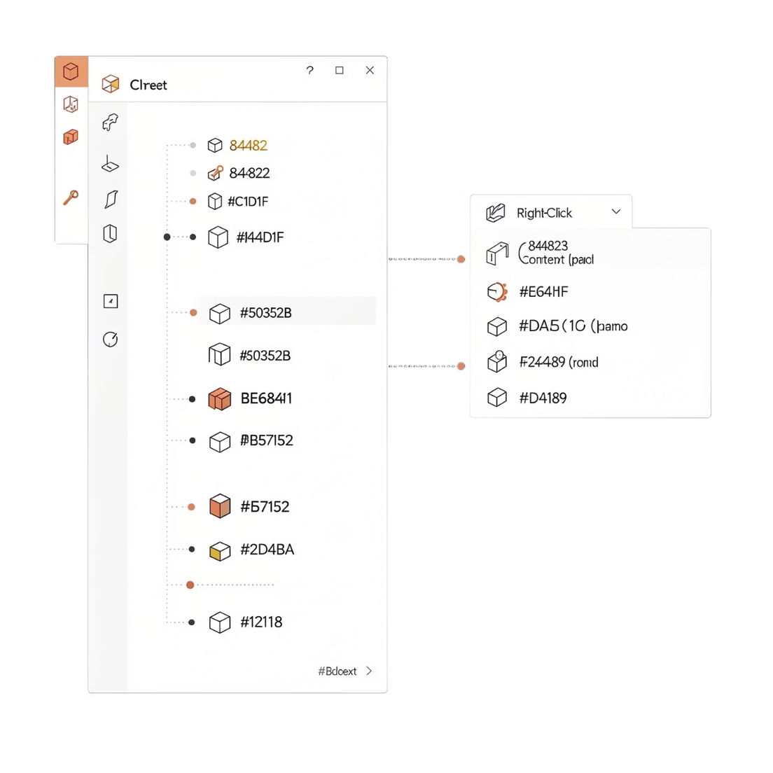

Configuração Crucial: Modo Ordenado
Por que mudar o modo?
O Solid Edge inicia no Modo Síncrono, que prioriza velocidade sobre precisão. Para este curso, o Modo Ordenado é obrigatório — ele garante controle dimensional rigoroso e rastreabilidade do histórico de construção.
Como ativar: Clique com o botão direito no Pathfinder (árvore à esquerda) → selecione "Transição para o ambiente Ordenado".

Slide 4
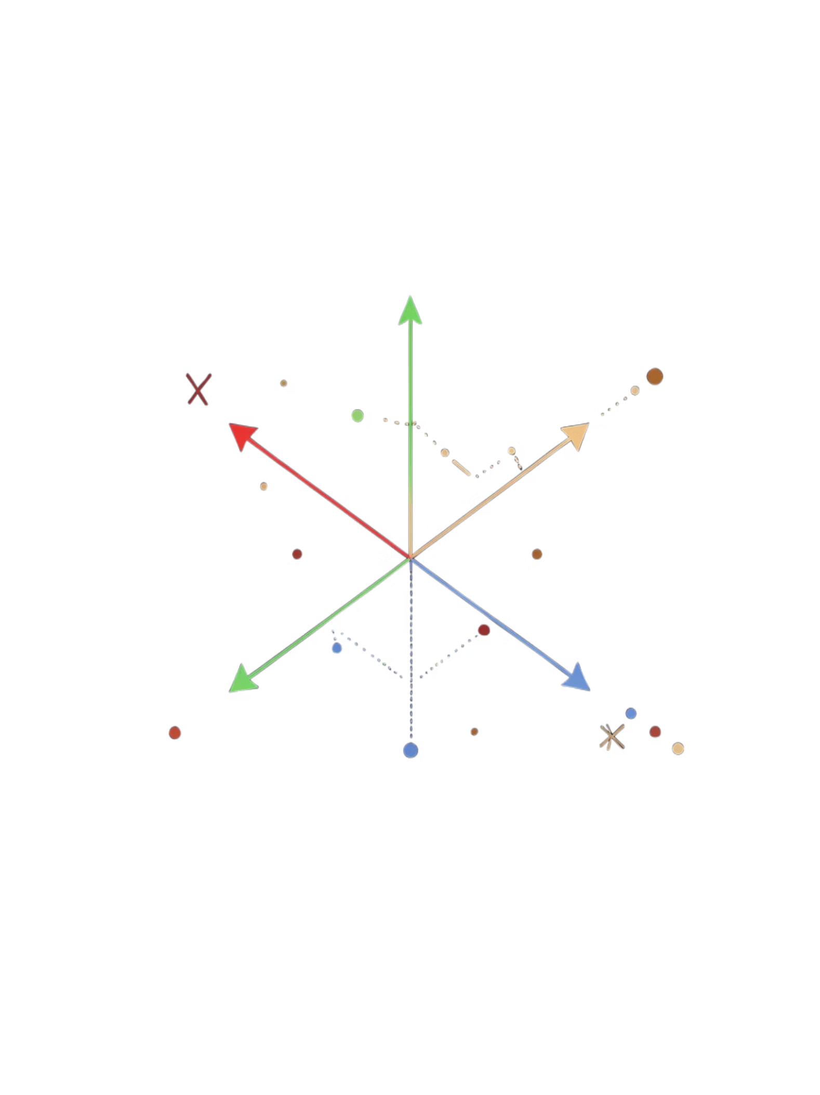
Módulo 2: O Espaço 3D e os Planos
Eixo X — Vermelho
Representa a direção horizontal. Positivo para a direita.
Eixo Y — Verde
Representa a direção vertical. Positivo para cima.
Eixo Z — Azul
Representa a profundidade. Positivo para frente.
Visualizar Planos
Clique no ícone de olho no Pathfinder para exibir
os planos de referência.

Slide 5
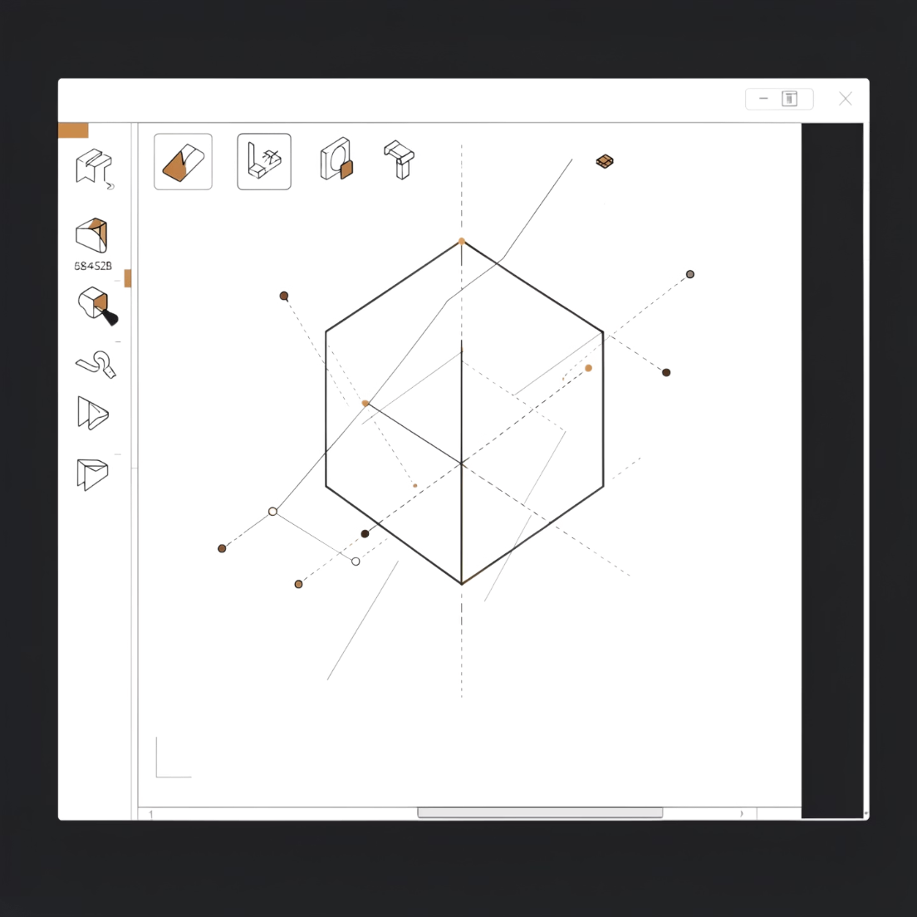
Iniciando o Rascunho (Sketch)
Passo a passo:
1
Ative a ferramenta Rascunho
2
Selecione o Plano Frontal
Clique no botão Rascunho na barra de ferramentas superior.
Obrigatoriamente, clique no Plano Frontal para iniciar o desenho 2D. Este é o plano de referência padrão para a vista frontal da peça.
3
Confirme a seleção
O ambiente de sketch será ativado e a tela girará para a vista frontal. A origem dos eixos ficará visível no centro.

Slide 6
Módulo 3: Desenhando o Perfil 2D
Retângulo por Dois Pontos
1. Selecione a ferramenta
2. Clique na origem
3. Digite as dimensões
Escolha Retângulo por Dois Pontos na barra de sketch.
Posicione o primeiro ponto exatamente na origem dos eixos (0,0).
Informe 60 para largura e 60 para altura nas caixas flutuantes → pressione Enter.

Slide 7
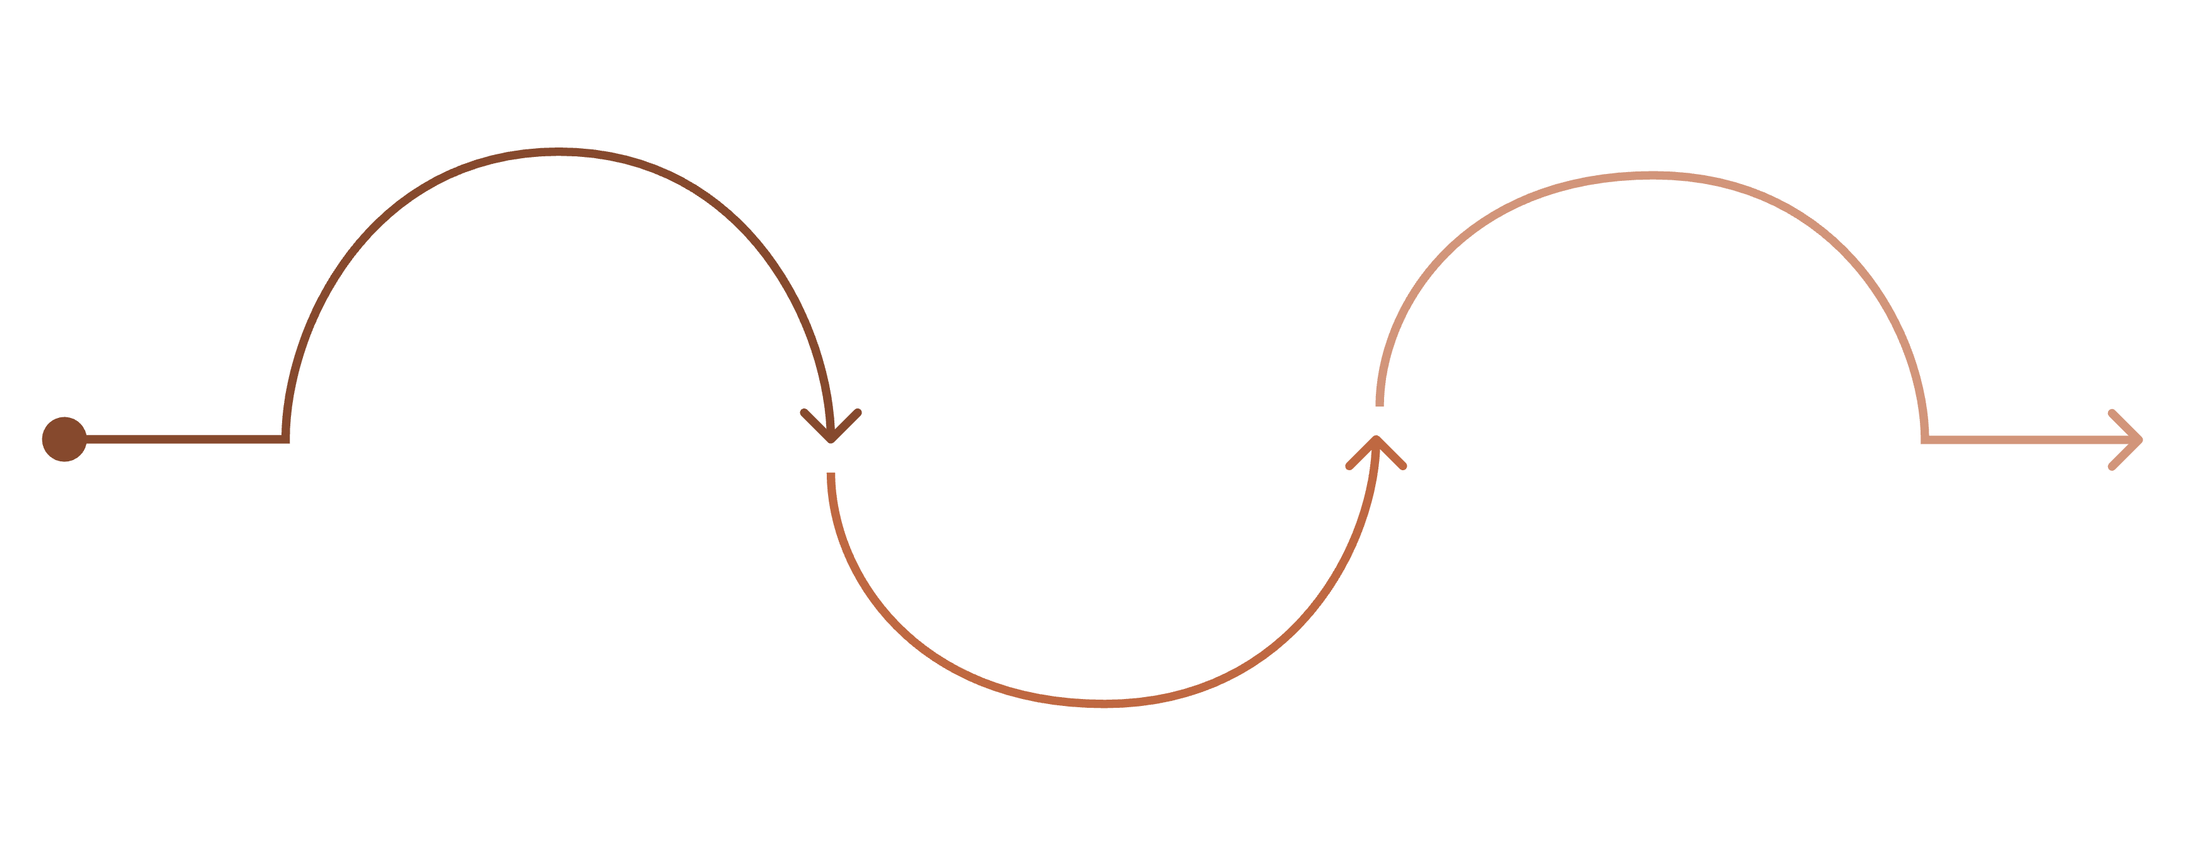
Finalizando o Perfil e Extrudando
Fechar Rascunho
Selecionar Projeção
Selecionar Perfil
Clicar no botão verde no topo
Clicar nas linhas do quadrado e confirmar
Escolher Projeção/Extrude na aba Início
Após fechar o rascunho, o comando Projeção (Extrude) transforma o perfil 2D em um sólido 3D. Certifique-se de marcar Selecionar do Rascunho na barra de opções antes de clicar nas linhas do quadrado.

Slide 8
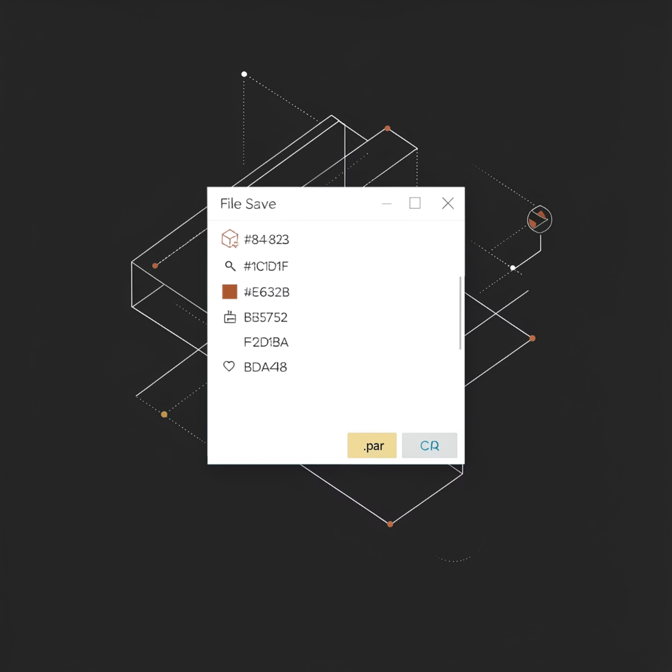
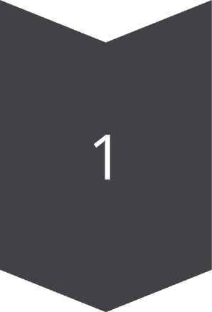
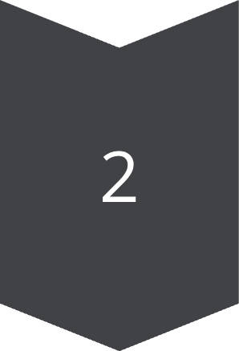
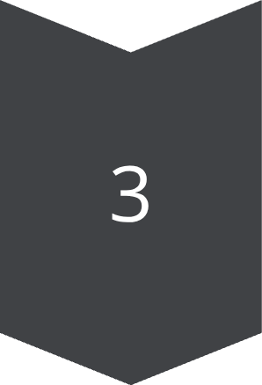
Definindo o Volume: O Cubo de 60mm
Mova o mouse
Após confirmar o perfil, mova o cursor para indicar a direção da extrusão.
Digite 60
Informe o valor 60 na caixa de distância para criar um cubo perfeito.
Fixe e conclua
Clique com o botão esquerdo para fixar o valor e pressione Concluir.

Slide 9

Módulo 4: Salvando seu Trabalho
Extensão .par
Peças individuais no Solid Edge são salvas com a extensão .par (Solid Edge Part). Este formato armazena:
Todo o histórico de construção da peça
As dimensões e restrições aplicadas
O ambiente de trabalho utilizado (Ordenado)
Atenção: Salve com frequência. O arquivo .par é a única cópia do seu trabalho até o momento.

Slide 10

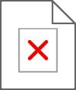
Resumo do Dia
Configuração
Template ISO métrico + Modo Ordenado ativado via Pathfinder.
Rascunho
Sketch no Plano Frontal com retângulo 60×60mm na origem.
Extrusão
Comando Projeção c/ profundidade de 60mm gerando o cubo.
Arquivo
Salvo em formato .par com histórico completo da construção.
Na próxima aula: vistas auxiliares, cotas e modificações no modelo.

Slide 11
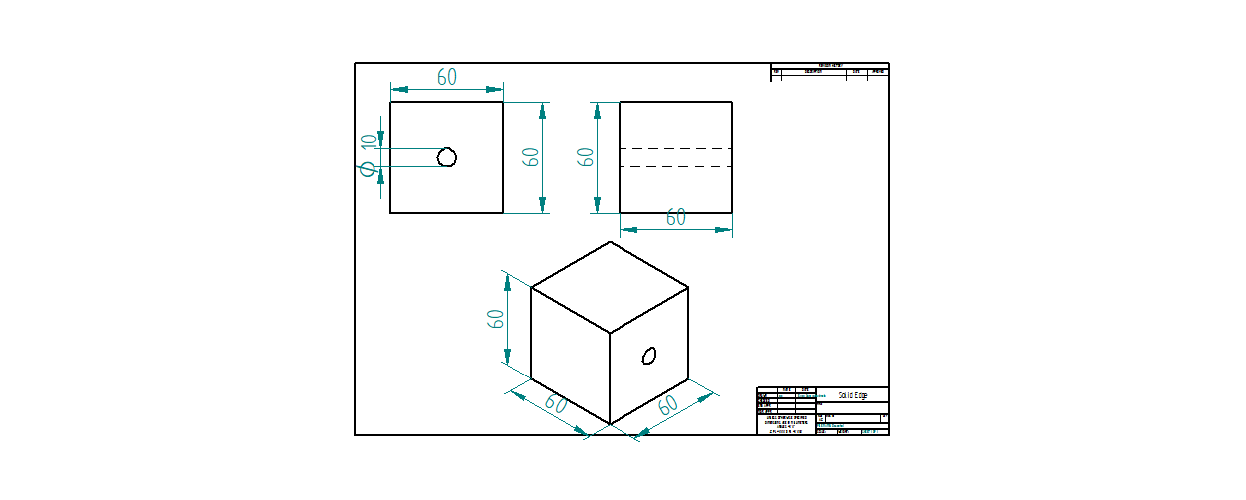
ATIVIDADE 1

Slide 12
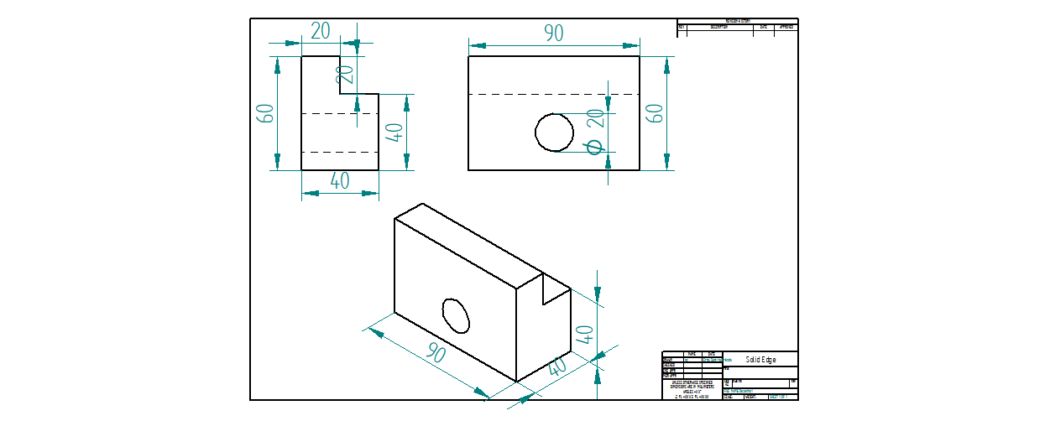
ATIVIDADE 2

Slide 13
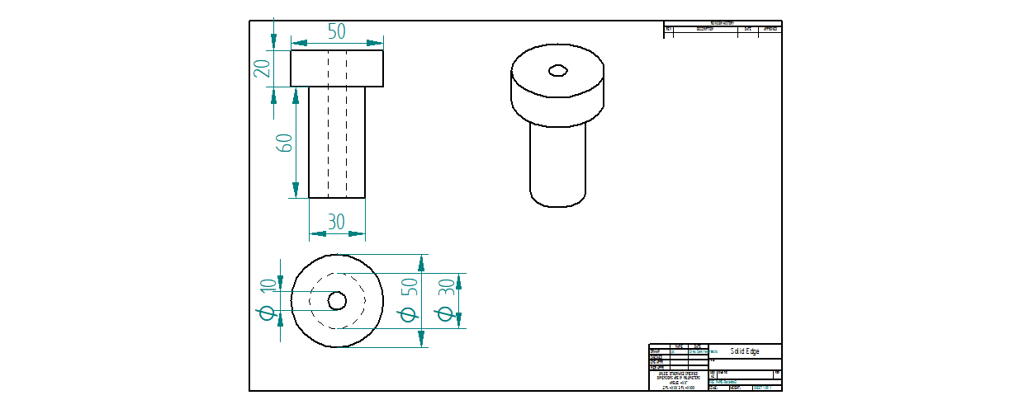
ATIVIDADE 3

